Slide 1
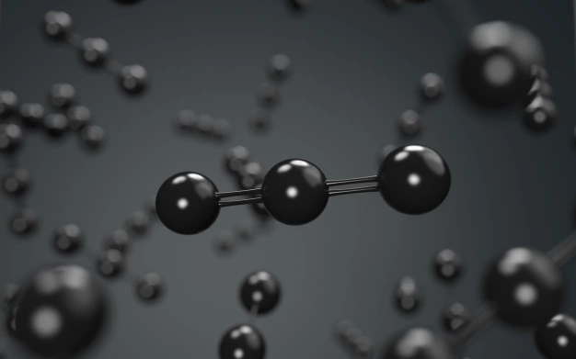

VISUALIZAÇÃO DE moléculas e átomos
47053 Computação Visual
Metrado Integrado em Engenharia de Computadores e Telemática
2020-2021
RENATO VALENTE (89077) • rita amante (89264)

Slide 2
VISUALIZAÇÃO DA MOLÉCULA
1
Alteração do movimento de rotação
2
Alteração do movimento de translação
3
Alteração da velocidade do movimento
4
Alteração do deslocamento
5
Ampliação e redução do tamanho
6
Iniciar ou parar o movimento
7
Reset do movimento e posição
8
Ler uma molécula de um ficheiro

Slide 3
VISUALIZAÇÃO DO ÁTOMO
1
Alteração do movimento de translação
2
Alteração da velocidade do movimento
3
Ampliação e redução do tamanho
4
Iniciar ou parar o movimento
5
Reset do movimento e posição
6
Ler um átomo de um ficheiro

Slide 4
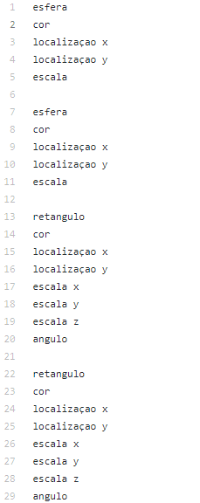
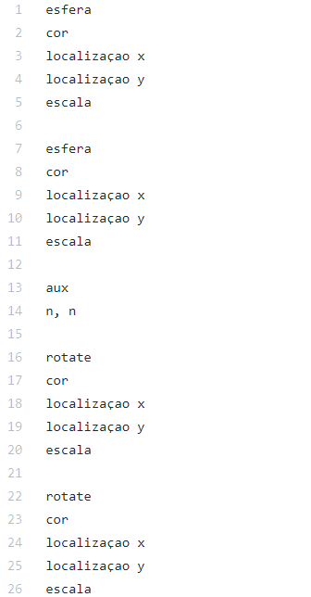
IMPLEMENTAÇÃO EXTRA
Ficheiro exemplo de uma molécula
Ficheiro exemplo de um átomo

